Slide 1
Товарный знак
Выполнила преподаватель
ГАПОУ СО «Балашовский медицинский колледж»
Репина Дарья Владимировна

Slide 2
История товарных знаков
Товарные знаки существовали в древнем мире. Ещё 3000 лет назад индийские ремесленники имели обыкновение запечатлевать свои подписи на художественных творениях перед их отправкой в Иран. Позднее в употреблении находилось около тысячи различных римских гончарных клейм, включая фабричное клеймо FORTIS, которое стало настолько знаменитым, что его копировали и подделывали. Одна из первых торговых марок упакованных товаров — Vesuvinum (красное вино) — использовалась в Помпеях около 2000 лет тому назад. Название продукта образовано из латинских слов Vesuvius (Везувий) и vinum (вино)^{[5]} . Сфера использования товарных знаков возросла в условиях процветающей торговли средних веков.
Сегодня товарные знаки используются повсеместно. Растущая значимость товарных знаков в коммерческой деятельности обусловлена усиливающейся конкуренцией между фирмами, осуществляющими бизнес в более чем одной стране. Товарные знаки используются для того, чтобы облегчить потребителям идентификацию самих товаров и услуг, а также их качества и стоимости. Товарный знак можно рассматривать как инструмент связи, используемый производителями для привлечения клиентов. Так же, как и собственное имя индивида идентифицирует и отличает его от других индивидов, товарный знак выполняет основную функцию идентификации источника продукта и отличия этого продукта от продуктов из других источников.

Slide 3
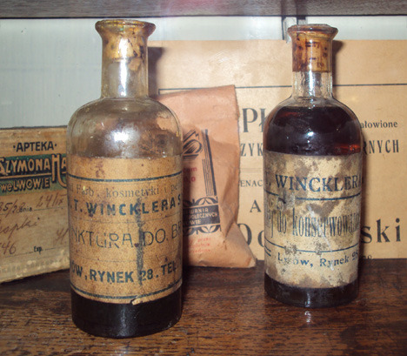
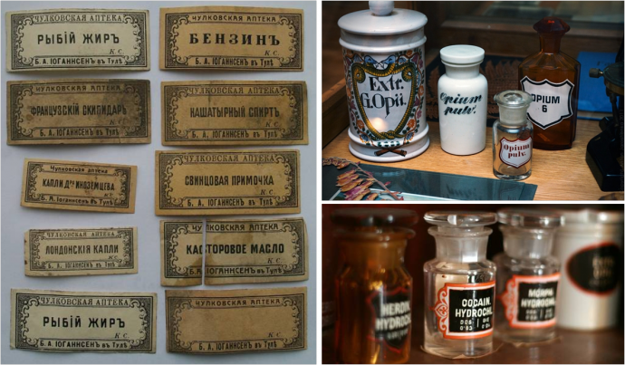

Slide 4
Товарный знак
Товарный знак - это обозначение (словесное, изобразительное, комбинированное или иное), служащее для индивидуализации товаров юридических лиц или индивидуальных предпринимателей. Правообладатель товарного знака имеет право использовать, распоряжаться и запрещать использование товарного знака другими лицами

Slide 5
Логотип и товарный знак выражают индивидуальность предприятия, которое его использует. Учитывая то, что знак является главным звеном всего фирменного стиля, требования к нему очень строги. От успешной разработки товарного знака во многом зависит эффективность всего фирменного стиля в целом. Товарный знак - это "визитная карточка" предприятия. Выполняет в коммерческой деятельности последнего очень важные функции.

Slide 6
Первая функция товарного знака - отличительная. Иными словами, товарный знак позволяет отличать одно предприятие от другого, соотносить товар и его производителей. Тем самым логотип выполняет задачу защиты его владельца от недобросовестных конкурентов, поскольку является собственностью одного предприятия.
Вторая функция товарного знака - гарантийная. Это означает, что определенное качество продукции, отмеченной логотипом, гарантируется предприятием. В общественном восприятии изделия со знаком считаются выше по качеству, чем изделия, знака лишенные.
Третья функция товарного знака - эстетическая. Красивый, привлекательный знак повышает эстетическую ценность товара. Эта функция реализуется в товарах широкого потребления, в частности в лекарственных препаратах безрецептурного отпуска.
Четвертая функция товарного знака - рекламная, она тесно переплетается с эстетической функцией. Её определяют как создание образа фирмы, информационную или психологическую функцию. Более подробно рекламная функция описана в главе 2.
Учитывая такое большое значение товарного знака и его многофункциональность, при разработке к нему предъявляется целый ряд достаточно жестких требований. При разработке фирменного товарного знака необходимо руководствоваться четырьмя основными принципами, которые должны соблюдаться неукоснительно. Эти требования таковы:
1. простота
2. индивидуальность
3. привлекательный внешний вид
4. охраноспособность.

Slide 7
Товарный знак, или логотип, призван привлекать внимание потребителя, вызывать положительные эмоции, формировать ассоциации, а так же содержать информацию о товаре и упрощать выбор. Когда говорят о привлекательном внешнем виде товарного знака, то имеют в виду не только чисто графические качества, хотя это и важно. Имеет значение то, чтобы товарный знак своим видом не вызывал никаких отрицательных эмоций в странах с разными традициями, религией и т.д. Кроме того, в это понятие входит способность товарного знака использоваться в разных модификациях и контекстах без ухудшения его эстетических качеств. Произношение не должно вызывать затруднения, это особенно важно для международных препаратов. Не допускается использование товарных знаков, которые не несут определенного смысла или которые невозможно воспроизвести словесно.

Slide 8
Изобразительные логотипы и товарные знаки могут представлять собой:
конкретные изображения, например, животных, птиц, людей, неодушевленных предметов; символы, например, круг - символ солнца, треугольник - горы и т.д.; абстрактные изображения, например, линии, фигуры; композиции орнаментального характера.
Словесные товарные знаки представляют собой слова или сочетания букв, имеющие словесный характер. Словесные знаки, как правило, имеют большую различительную силу и лучше запоминаются и воспроизводятся, чем изобразительные. Такой знак проще связывать с фирменным наименованием предприятия, создавать серии товарных знаков для одного предприятия.
Комбинированные логотипы, товарные знаки представляют собой комбинацию упомянутых видов обозначений, чаще всего это словесно-изобразительные композиции

